Slide 1
СРПСКИ ЈЕЗИК
5. разред
„ЗЛАТНО ЈАГЊЕ“
Одломак из дјела „Књига за Марка“
Светлана Велмар Јанковић

Slide 2
У причи се издваја шест тематских цјелина:
Растков страх;
Растков стид;
Растков сан;
Расткова жеља за савладавањем страха;
Очи у очи са вуком – превладавање страха;
Растков повратак.

Slide 3
Вријеме радње: дјетињство Растка Немањића;
Мјесто радње: у граду Расу, на двору Стефана Немање;
Главни лик: дјечак Растко;
Споредни ликови: браћа Вукан и Стефан, отац Стефан Немања;
Особине ликова:
Растко: плашљив, стидљив, повучен, послушан,
храбар, поносан.
Вукан и Стефан: безосјећајни, неразумни, подругљиви.

Slide 4
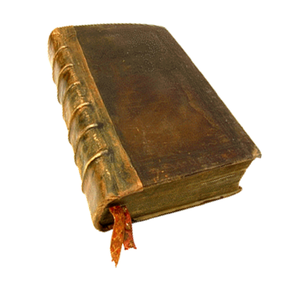
Тема: Суочавање са властитим страхом и његово
превладавање.
Идеја: Страхове побјеђујемо само ако се са њима
суочимо.
Наша снага крије се у нама самима.

Slide 5
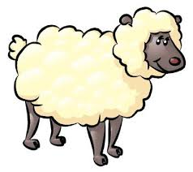
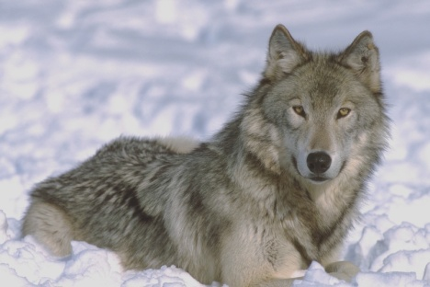
Задатак за самосталан рад:
1. Размисли о ликовима ове приче. Да ли су они заиста постојали, као личности?
2. На који начин Растко показује свој страх пред другима?
3. Размисли шта у овој причи представља златно јагње а шта опасни вук?

